Slide 1
월간업무 추진계획
( 2019. 1. 7. ~ 1. 31.)
Notes:
먼저, 지금의 옥천입니다.

Slide 2
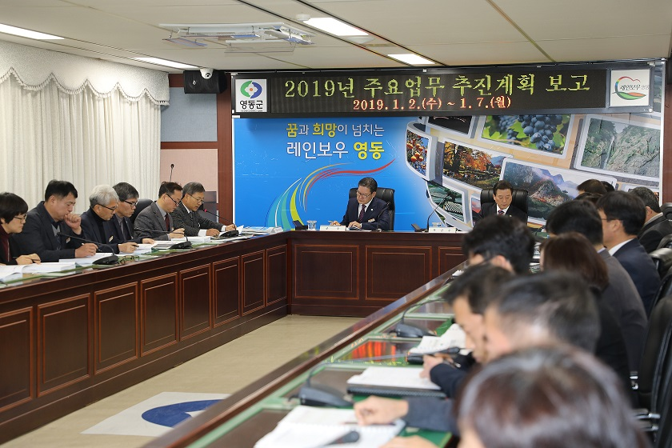
기획감사담당관

Slide 3
9-1. 기획감사담당관 토론회
1.28.(월) 08:20 / 기획감사담당관, 직속기관, 사업소
민선7기 군정발전 방안 및 대책
9-2. 2018년 회계연도 기금결산
대상기금 : 중소기업육성기금 외 5개
내 용 : 수입 ·지출 결산액 정리 및 e-호조 등록
9-3. 2019년도 예산절감 계획서 작성
작성기한 : 1.30.(수)까지 / 목표액 : 20억
9-4. 전시예산 편성
제본일시 : 1.14.(월) ~ 1.18.(금)
편성방법 : 2019년 예산편성 70% 범위 내

Slide 4
9-5. 예산이월 최종 확정
확정예정 : 1. 10.(목) / 명시·계속비·사고 이월
9-6. 영동군체육회 특정감사
1. 7.(월) ~ 1.11.(금)/시설사업소 회의실/기획감사담당관 외 8명
체육회 운영 및 추진업무 전반
9-7. 정기 및 수시 재산변동신고 안내
1. 1.(화) ~ 2.28.(목)/등록의무자 : 157명[정기(123명), 수시(34명)]
등록의무자, 배우자, 직계 존·비속(고지거부자 제외)의 재산

Slide 5
9-8. 제265회 영동군의회 임시회
1. 9.(수) ~1.14.(월) (6일간)
장 소 : 의회 본회의장 및 위원회 회의실
주요안건
- 군정 주요업무계획 보고 청취
- 조례안 등 일반안건
9-9. 1월 찾아가는 무료법률상담실 운영
1.25.(금) 14:00~17:00 / 추풍령면사무소
상 담 관 : 김동재 공익법무관
상담내용 : 생활법률, 민·형사사건, 법령해석 등
▣ 이달의 중점 홍보 사항
찾아가는 무료법률상담실 운영 / 지역신문, 소식지

